Slide 1
Системы кодировок — история и развитие
Као-Ден Игорь
841-22

Slide 2

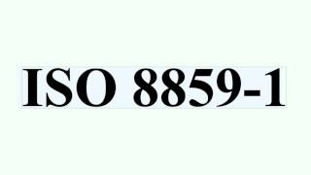

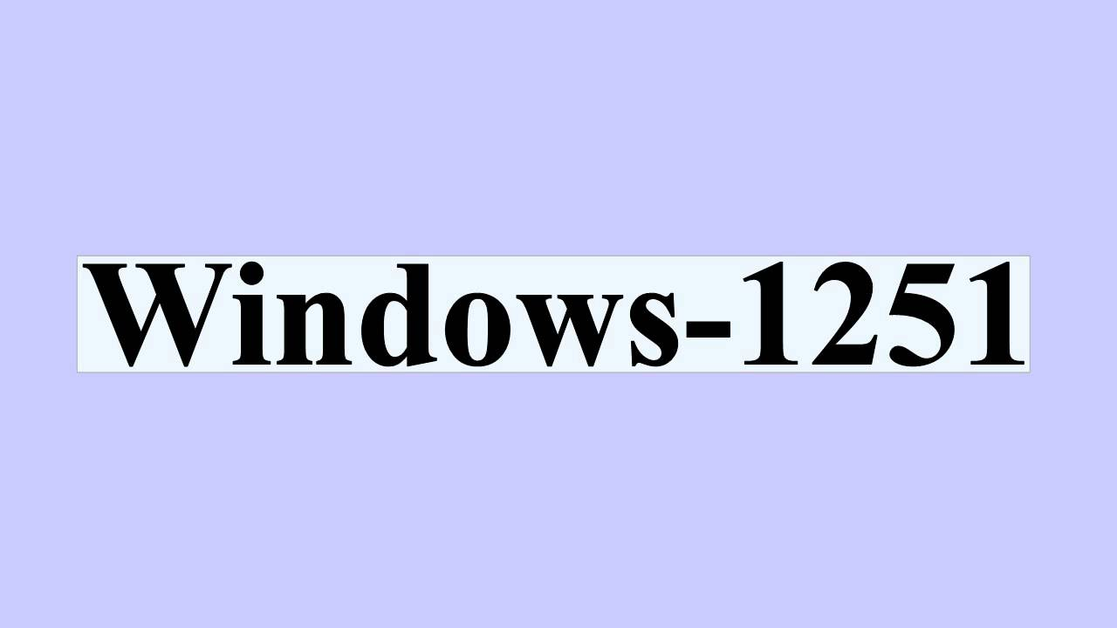
Что такое системы кодировок?

Slide 3
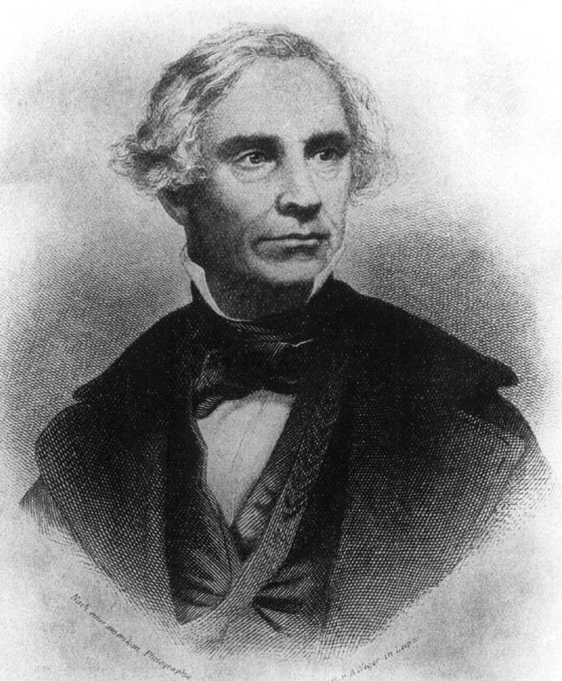
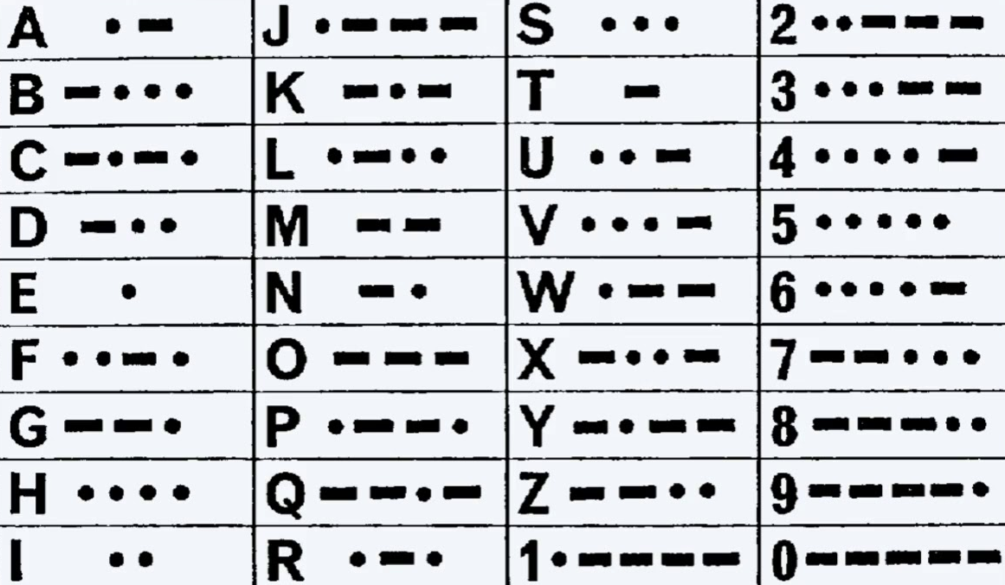
Код Морзе (1838)

Slide 4
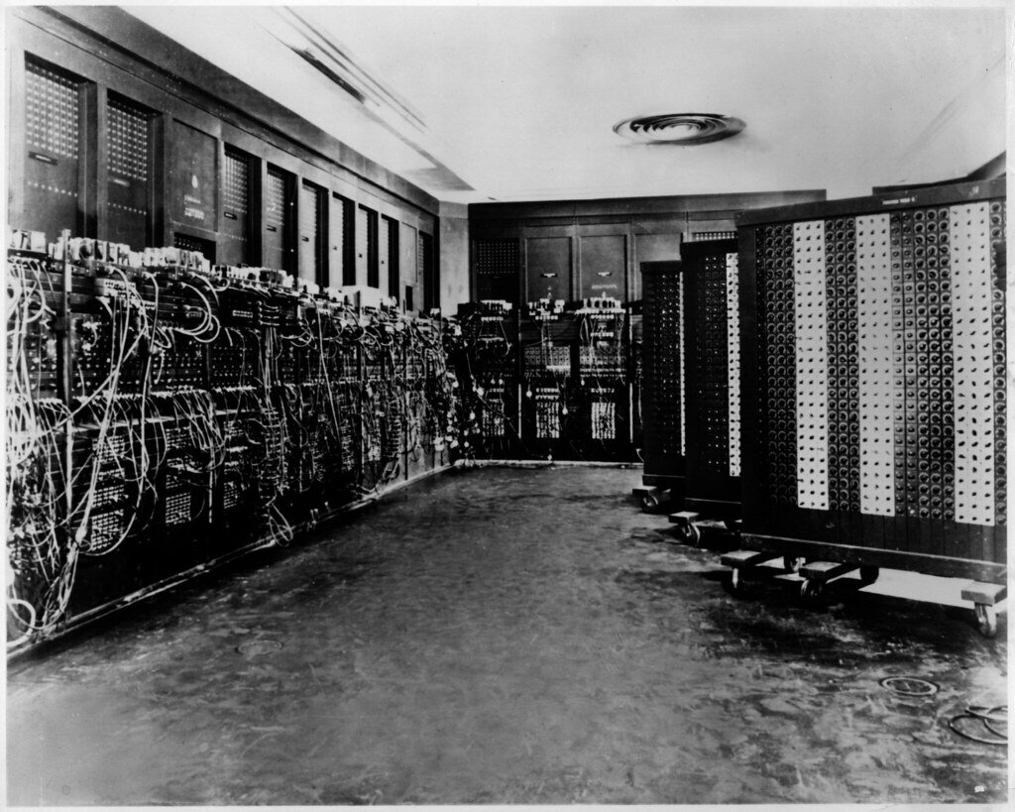
Первая ЭВМ (6 бит/символ)
ENIAC (1946)

Slide 5
ASCII (American Standard Code for Information Interchange)(1963)(7 бит/символ) 128символов

Slide 6
ISO 8859-1 и Windows-1251 (8 бит/символ) 256 символов (1980-е)

Slide 7
Unicode (1990-е) (16 бит/символ)

Slide 8

UTF-8 (1992)(? бит/символ)

